Slide 1




TaRL français
Niveaux
2
Palier 2 - Syllabes simples
Séance 1
Année scolaire 2024-2025

Slide 2


Pour l’enseignant – À ne pas lire aux élèves.
Recommandations générales pour les enseignants
1. Se préparer : lire le support avant la séance pour s’en imprégner et visualiser les enchaînements.
2. Maintenir un rythme soutenu : l’enseignant doit imposer une cadence élevée à la classe, sans temps morts. Il doit veiller à couvrir le contenu de la leçon, en vérifiant la compréhension avant de passer à l’étape suivante.
3. Questionner et corriger : l’enseignant doit faire participer le maximum d’élèves pendant la séance, surtout les plus faibles. Chaque réponse erronée doit être corrigée pour éviter l’installation durable de lacunes.
4. Suivre les étapes du support sans le lire passivement : chaque haut de page contient un encadré avec des suggestions pour les enseignants. Il est essentiel de respecter ces orientations et de ne sauter aucune page. Toutefois, l’enseignant ne doit pas faire de lecture passive. Il se tient debout, circule et occupe la salle. Il explique de manière vivante et expressive, donne des exemples, fait participer les élèves et corrige les réponses.
5. Expliquer les consignes : l’enseignant veille à ce que tous les élèves comprennent les consignes des activités en leur demandant de les reformuler ou en les réexpliquant dans leur langue maternelle.

Slide 3


Pour l’enseignant – À ne pas lire aux élèves.
Objectifs de la séance
À la fin de la séance, au moins 80% des élèves doivent être capables de :
Comprendre et produire les mots du vocabulaire.
Lire et écrire les syllabes présentées.

Slide 4
Pour l’enseignant – À ne pas lire aux élèves.
Plan de la séance
1. Chanson-action
  Chanson des couleurs
2. Vocabulaire
  lama – lune – lit – livre - lavabo – louche – lire - olive
3. Lecture des syllabes simples avec l
4. Lecture de pseudo-mots /mots simples avec l
5. Lecture de mots-outils
6. Lecture de phrases avec mots simples
7. Écriture
8. Jeu
  Sauter sur les syllabes

Slide 5





Matériel technique
Ordinateur avec Microsoft Office
Pointeur
Projection ajustée
Matériel didactique

Slide 6


Bonjour les enfants. Nous allons commencer une nouvelle séance de français.

Slide 7

Séance 1
Activité 1: Chanson-action
Activité 2: Vocabulaire
Activité 3: Lecture de syllabes simples
Activité 4: Lecture de pseudo-mots /mots simples
Activité 5: Lecture de mots-outils
Activité 6: Lecture de phrases avec mots simples
Activité 7: Écriture
Activité 8: Jeu

Slide 8
Pour l’enseignant – À ne pas lire aux élèves.
Objectif de l’activité
Chanter la chanson des couleurs.

Slide 9

Pour commencer, nous allons apprendre une nouvelle chanson qui s’appelle : « la chanson des couleurs ». Après, on va chanter ensemble.

Slide 10

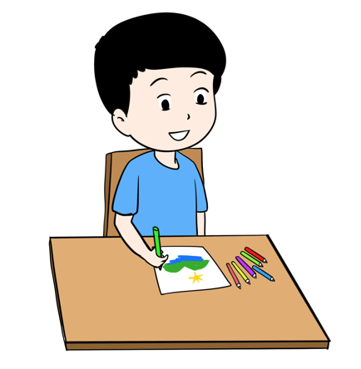

Première écoute : les élèves écoutent la chanson. Cliquez pour diffuser l’audio.

Slide 11
Deuxième écoute : les élèves chantent et font des gestes expressifs. Cliquez pour diffuser l’audio.

Slide 12
Séance 1
Activité 1: Chanson-action
Activité 2: Vocabulaire
Activité 3: Lecture de syllabes simples
Activité 4: Lecture de pseudo-mots /mots simples
Activité 5: Lecture de mots-outils
Activité 6: Lecture de phrases avec mots simples
Activité 7: Écriture
Activité 8: Jeu

Slide 13
Pour l’enseignant – À ne pas lire aux élèves.
Objectifs de l’activité
Comprendre et produire des mots de vocabulaire : lama – lune – lit – livre - lavabo – louche – lire – olive.

Slide 14
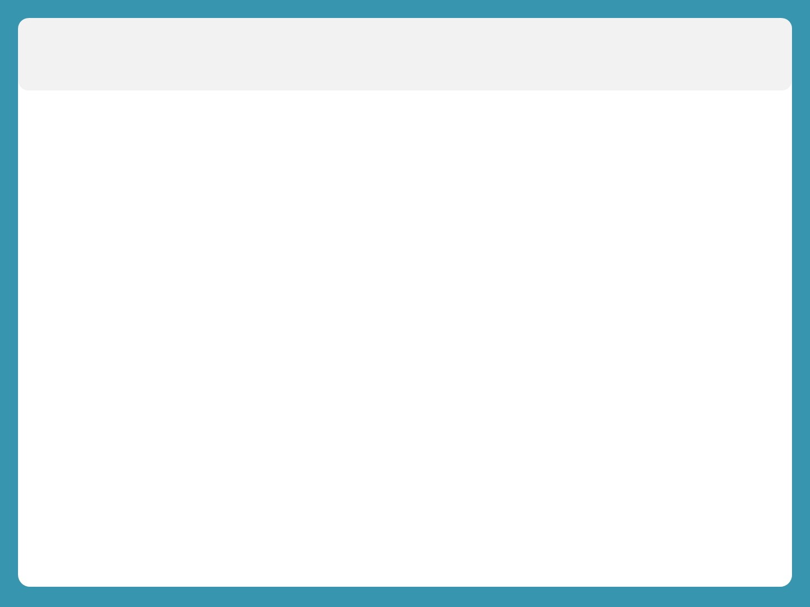
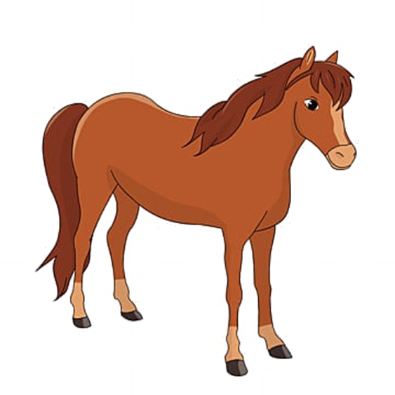

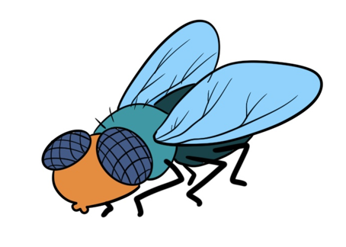
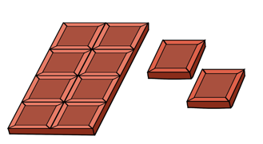
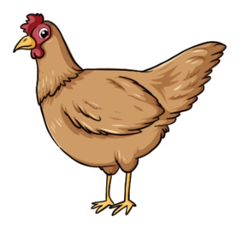


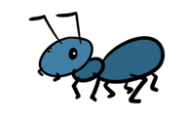
Nous allons réviser les mots que nous avons vus dans la séance précédente. Qui veut passer au tableau pour nommer les images ?

Slide 15
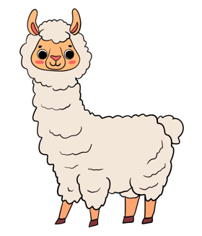

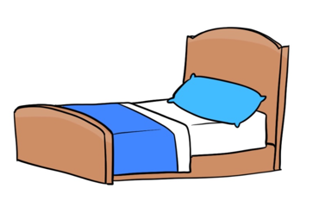

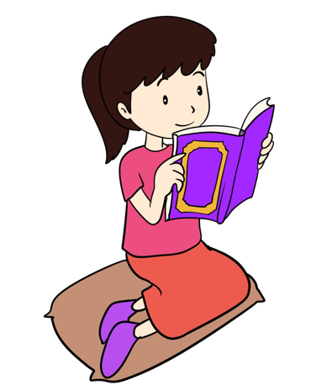



Aujourd’hui, vous allez apprendre des mots en français.

Slide 16
C’est quoi ? Dites le mot en français ou dans votre langue.

Slide 17
C’est un lit. Lit. Qui veut répéter ?
lit

Slide 18
C’est quoi ? Dites le mot en français ou dans votre langue.

Slide 19
C’est une louche. Louche. Qui veut répéter ?
louche

Slide 20
C’est quel animal ? Dites le mot en français ou dans votre langue.

Slide 21
C’est un lama. Lama. Qui veut répéter ?
lama

Slide 22
C’est quoi ? Dites le mot en français ou dans votre langue.

Slide 23
C’est la lune. Lune. Qui veut répéter ?
lune

Slide 24
C’est quoi ? Dites le mot en français ou dans votre langue.

Slide 25
C’est un livre. Livre. Qui veut répéter ?
livre

Slide 26
C’est quoi ? Dites le mot en français ou dans votre langue.

Slide 27
C’est un lavabo. Lavabo. Qui veut répéter ?
lavabo

Slide 28
Que fait la fille ? Dites le mot en français ou dans votre langue.

Slide 29
La fille lit. Elle lit. Lire. Qui veut répéter ?
lire

Slide 30
C’est quoi ? Dites le mot en français ou dans votre langue.

Slide 31
C’est une olive. Olive. Qui veut répéter ?
olive

Slide 32
On vient de voir les mots : lama – lit – lune – louche – lavabo – livre – lire - olive

Slide 33
Rebrassage du vocabulaire (1)
Je dis, tu montres

Slide 34

Prenez vos ardoises.

Slide 35

Écrivez sur vos ardoises le numéro du mot « lit ».
L’enseignant corrige après la réponse des élèves.

Slide 36
Écrivez sur vos ardoises le numéro du mot « lune ».
L’enseignant corrige après la réponse des élèves.

Slide 37
Écrivez sur vos ardoises le numéro du mot « lama ».
L’enseignant corrige après la réponse des élèves.

Slide 38
Écrivez sur vos ardoises le numéro du mot « louche ».
L’enseignant corrige après la réponse des élèves.

Slide 39
Écrivez sur vos ardoises le numéro du mot « lavabo ».
L’enseignant corrige après la réponse des élèves.

Slide 40
Écrivez sur vos ardoises le numéro du mot « livre ».
L’enseignant corrige après la réponse des élèves.

Slide 41
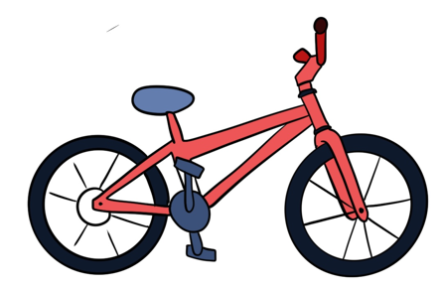
Écrivez sur vos ardoises le numéro du mot « lire ».
L’enseignant corrige après la réponse des élèves.

Slide 42
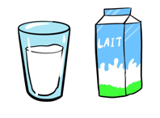
Écrivez sur vos ardoises le numéro du mot « olive ».
L’enseignant corrige après la réponse des élèves.

Slide 43
Rebrassage du vocabulaire (2)
Je montre, tu dis

Slide 44
Qui veut passer au tableau pour nommer ces images ?
L’enseignant fait passer plusieurs élèves au tableau.

Slide 45
Rebrassage du vocabulaire (3)
Trouvez les mots qui manquent

Slide 46
Regardez bien ces images. Quelles sont les deux images qui manquent ?
?
?

Slide 47
Les deux mots qui manquent sont : Lama et olive.

Slide 48
Séance 1
Activité 1: Chanson-action
Activité 2: Vocabulaire
Activité 3: Lecture de syllabes simples
Activité 4: Lecture de pseudo-mots /mots simples
Activité 5: Lecture de mots-outils
Activité 6: Lecture de phrases avec mots simples
Activité 7: Écriture
Activité 8: Jeu

Slide 49
Pour l’enseignant – À ne pas lire aux élèves.
Objectifs de l’activité
Lire des syllabes simples avec : l .

Slide 50
Aujourd’hui, nous allons lire des syllabes avec la lettre l .
l

Slide 51
C’est la lettre l. Elle fait le son « l ». Qui veut répéter ?
  Aujourd’hui, nous allons apprendre de nouveaux mots en français.
l

Slide 52
« l » « a ».
  Aujourd’hui, nous allons apprendre de nouveaux mots en français.
l
a

Slide 53
« la ». Quand la lettre l est à côté de la lettre a, ça fait le son « la ». Qui veut répéter ?
  Aujourd’hui, nous allons apprendre de nouveaux mots en français.
la

Slide 54
« l » « o ».
  Aujourd’hui, nous allons apprendre de nouveaux mots en français.
l
o

Slide 55
« lo ». Quand la lettre l est à côté de la lettre o, ça fait le son « lo ». Qui veut répéter ?
  Aujourd’hui, nous allons apprendre de nouveaux mots en français.
lo

Slide 56
« l » « i ».
  Aujourd’hui, nous allons apprendre de nouveaux mots en français.
l
i

Slide 57
« li ». Qui veut répéter ?
  Aujourd’hui, nous allons apprendre de nouveaux mots en français.
li

Slide 58
« l » « u ».
  Aujourd’hui, nous allons apprendre de nouveaux mots en français.
l
u

Slide 59
« lu ». Qui veut répéter ?
  Aujourd’hui, nous allons apprendre de nouveaux mots en français.
lu

Slide 60
« l » « e ».
  Aujourd’hui, nous allons apprendre de nouveaux mots en français.
l
e

Slide 61
« le ». Qui veut répéter ?
  Aujourd’hui, nous allons apprendre de nouveaux mots en français.
le

Slide 62
« l » « é ».
  Aujourd’hui, nous allons apprendre de nouveaux mots en français.
l
é

Slide 63
« lé ». Qui veut répéter ?
  Aujourd’hui, nous allons apprendre de nouveaux mots en français.
lé

Slide 64
« l » « ou ».
  Aujourd’hui, nous allons apprendre de nouveaux mots en français.
l
ou

Slide 65
« lou ». Qui veut répéter ?
  Aujourd’hui, nous allons apprendre de nouveaux mots en français.
lou

Slide 66
« a » « l ».
  Aujourd’hui, nous allons apprendre de nouveaux mots en français.
a
l

Slide 67
« al ». Qui veut répéter ?
  Aujourd’hui, nous allons apprendre de nouveaux mots en français.
al

Slide 68
« o » « l ».
  Aujourd’hui, nous allons apprendre de nouveaux mots en français.
o
l

Slide 69
« ol ». Qui veut répéter ?
  Aujourd’hui, nous allons apprendre de nouveaux mots en français.
ol

Slide 70
Maintenant, je vais vous montrer comment lire l’arbre des syllabes. Écoutez attentivement.
L’enseignant lit l’arbre des syllabes en pointant les lettres.
  Aujourd’hui, nous allons apprendre de nouveaux mots en français.
a
la
o
lo
i
li
l
u
lu
e
le
é
lé
ou
lou

Slide 71
Lisons ensemble.
  Aujourd’hui, nous allons apprendre de nouveaux mots en français.
a
la
o
lo
i
li
l
u
lu
e
le
é
lé
ou
lou

Slide 72
Qui veut passer au tableau pour lire ?
L’enseignant fait passer plusieurs élèves au tableau.
  Aujourd’hui, nous allons apprendre de nouveaux mots en français.
a
la
o
lo
i
li
l
u
lu
e
le
é
lé
ou
lou

Slide 73
Maintenant, je vais vous montrer comment lire des syllabes. Écoutez attentivement.
L’enseignant lit l’arbre des syllabes en pointant les lettres.
  Aujourd’hui, nous allons apprendre de nouveaux mots en français.
la lo li lu
le al lé il lou

Slide 74
Lisons ensemble.
  Aujourd’hui, nous allons apprendre de nouveaux mots en français.
le ol lé al lou
la lo li lu

Slide 75
Qui veut passer au tableau pour lire ?
L’enseignant fait passer plusieurs élèves au tableau.
  Aujourd’hui, nous allons apprendre de nouveaux mots en français.
lo la li lou
lé ul le al lu

Slide 76
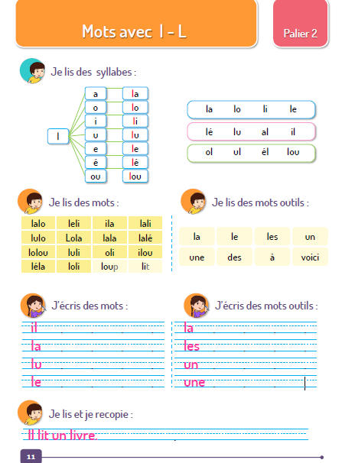
Prenez vos livrets à la page 11.

Slide 77

Sur votre livret, lisez à votre voisin . Ensuite, échangez les rôles.
L’enseignant circule entre les rangs pour superviser l’activité et aider les élèves.

Slide 78
Séance 1
Activité 1: Chanson-action
Activité 2: Vocabulaire
Activité 3: Lecture de syllabes simples
Activité 4: Lecture de pseudo-mots /mots simples
Activité 5: Lecture de mots-outils
Activité 6: Lecture de phrases avec mots simples
Activité 7: Écriture
Activité 8: Jeu

Slide 79
Pour l’enseignant – À ne pas lire aux élèves.
Objectifs de l’activité
Lire des pseudo-mots et des mots avec : l

Slide 80

Maintenant, vous allez apprendre à lire des mots. On lit les lettres de gauche à droite.
lala

Slide 81
Écoutez comment je fais : l/a la l/a la. Lala. Lisons ensemble : lala.
la la

Slide 82
l/i li l/a la. Lila. Lisons ensemble : lila.
li la

Slide 83
l/o lo l/a la. Lola. Lisons ensemble : lola.
lo la

Slide 84
a l/o lo . Alo. Lisons ensemble : alo
a lo

Slide 85
l/ou. Lou. Lisons ensemble : lou.
lou

Slide 86
Les lettres en gris à la fin des mots ne se lisent pas. Elles sont silencieuses. Je lis « lou ». Lisons ensemble « loup ».
loup

Slide 87
C’est le mot lit. Je ne prononce pas la lettre t à la fin du mot, parce qu’elle est en gris. Elle est silencieuse. Lisons ensemble : lit.
lit

Slide 88
Qui veut passer au tableau pour lire ?
L’enseignant fait passer plusieurs élèves au tableau.
  Aujourd’hui, nous allons apprendre de nouveaux mots en français.
lila lali lolé
lit lulu loup

Slide 89
Qui veut passer au tableau pour lire ?
L’enseignant fait passer plusieurs élèves au tableau.
  Aujourd’hui, nous allons apprendre de nouveaux mots en français.
lulu lali lolé
loup lila lit

Slide 90
Prenez vos livrets à la page 11.

Slide 91
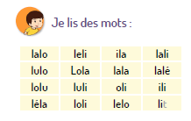
Sur votre livret, lisez à votre voisin . Ensuite, échangez les rôles.
L’enseignant circule entre les rangs pour superviser l’activité et aider les élèves.

Slide 92
Séance 1
Activité 1: Chanson-action
Activité 2: Vocabulaire
Activité 3: Lecture de syllabes simples
Activité 4: Lecture de pseudo-mots /mots simples
Activité 5: Lecture de mots-outils
Activité 6: Lecture de phrases avec mots simples
Activité 7: Écriture
Activité 8: Jeu

Slide 93
Pour l’enseignant – À ne pas lire aux élèves.
Objectifs de l’activité
Lire les mots-outils : la - le – les – un – une – des – à - voici

Slide 94
C’est le mot « un ». Il s’écrit avec les lettres u - n. Lisons ensemble : un.
un

Slide 95
C’est le mot « une ». Il s’écrit avec les lettres u-n-e. Lisons ensemble : une.
une

Slide 96
C’est le mot « des ». Il s’écrit avec les lettres d-e-s. Lisons ensemble : des.
des

Slide 97
C’est le mot « la ». Il s’écrit avec les lettres l-a. Lisons ensemble : la.
la

Slide 98
C’est le mot « le ». Il s’écrit avec les lettres l-e. Lisons ensemble : le.
le

Slide 99
C’est le mot « les ». Il s’écrit avec les lettres l-e-s. Lisons ensemble : les.
les

Slide 100
C’est le mot « à ». Il s’écrit avec la lettre a et l’accent grave. Lisons ensemble : à.
à

Slide 101
C’est le mot « voici ». Il s’écrit avec les lettres v-o-i-c-i. Lisons ensemble : voici.
voici

Slide 102
Qui veut passer au tableau pour lire ?
la le les un
une des à voici

Slide 103
Qui veut passer au tableau pour lire ?
un des la les
le une à voici

Slide 104
Prenez vos livrets à la page 11.

Slide 105
Sur votre livret, lisez à votre voisin . Ensuite, échangez les rôles.
L’enseignant circule entre les rangs pour superviser l’activité et aider les élèves.

Slide 106
Séance 1
Activité 1: Chanson-action
Activité 2: Vocabulaire
Activité 3: Lecture de syllabes simples
Activité 4: Lecture de pseudo-mots /mots simples
Activité 5: Lecture de mots-outils
Activité 6: Lecture de phrases avec mots simples
Activité 7: Écriture
Activité 8: Jeu

Slide 107
Pour l’enseignant – À ne pas lire aux élèves.
Objectifs de l’activité
Lire des phrases avec des mots simples.

Slide 108
Je vais lire la phrase. Écoutez attentivement.
Il lit un livre.

Slide 109
Lisons ensemble.
Il lit un livre.

Slide 110
Qui veut passer au tableau pour lire ?
Il lit un livre.

Slide 111
Séance 1
Activité 1: Chanson-action
Activité 2: Vocabulaire
Activité 3: Lecture de syllabes simples
Activité 4: Lecture de pseudo-mots /mots simples
Activité 5: Lecture de mots-outils
Activité 6: Lecture de phrases avec mots simples
Activité 7: Écriture
Activité 8: Jeu

Slide 112
Pour l’enseignant – À ne pas lire aux élèves.
Objectifs de l’activité
Écrire des mots simples.

Slide 113

Regardez comment j’écris le mot «lu» . J’entends « l » et «u ». J’écris un l et un u.
L’enseignant écrit la syllabe sur le tableau.
lu

Slide 114
Écrivez « lu » sur votre ardoise.
lu

Slide 115
Regardez comment j’écris le mot « lali ». J’entends « la », j’écris les lettres l et a. J’entends « li », j’écris les lettres l et i. Lali. L’enseignant écrit le mot sur le tableau.
lali

Slide 116
Écrivez « lali » sur votre ardoise.
lali

Slide 117
Maintenant, vous allez écrire des syllabes et des mots. Prenez vos livrets aux pages 11.

Slide 118
Écrivez les syllabes et les mots comme le modèle en respectant les interlignes.
L’enseignant circule entre les rangs et corrige si nécessaire.

Slide 119
Devoirs à la maison : lisez et copiez la phrase à la page 11 de votre livret.

Slide 120
Séance 1
Activité 1: Chanson-action
Activité 2: Vocabulaire
Activité 3: Lecture de syllabes simples
Activité 4: Lecture de pseudo-mots /mots simples
Activité 5: Lecture de mots-outils
Activité 6: Lecture de phrases avec mots simples
Activité 7: Écriture
Activité 8: Jeu

Slide 121

Pour l’enseignant – À ne pas lire aux élèves.
Préparation de l’activité
Tracer une grille sur le sol avec 9 cases.
Écrire ou mettre les cartes des syllabes avec l dans les cases de la grille.
Voir la vidéo F2 pour une démonstration de l’activité sur le portail Riada.

Slide 122

On va jouer à un nouveau jeu qui s’appelle « Sauter sur les syllabes ».
L’enseignant désigne un joueur pour sauter sur les syllabes.
Les autres élèves disent une syllabe avec l.
Le joueur doit sauter sur toutes les cases comprenant la syllabe dite. Après chaque saut, il lit la syllabe de la case.
L’enseignant désigne un autre joueur et répète la procédure.

Slide 123
Jouons maintenant !

Slide 124
La séance d’aujourd’hui est terminée. À demain !

